Slide 1
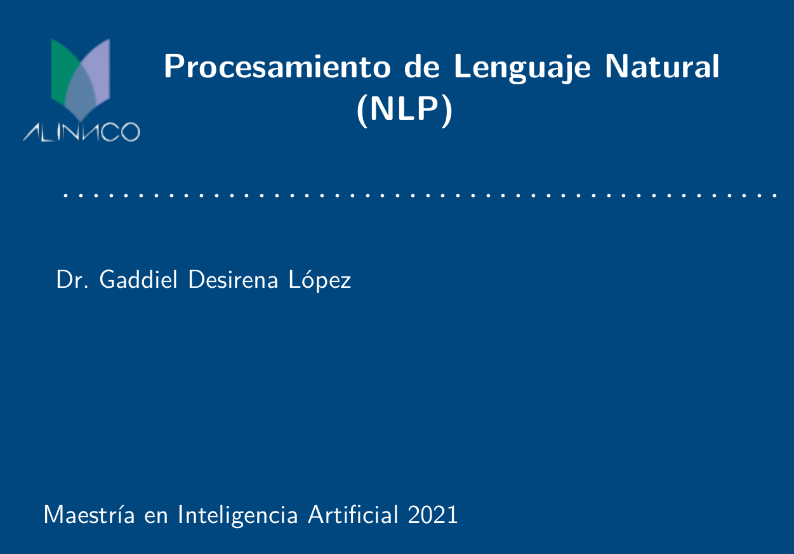


Slide 2

Presentación
El procesamiento de lenguaje natural, abreviado PLN—en inglés, natural language processing, NLP— es un campo de las ciencias de la computación, de la Inteligencia Artificial y de la linguistica que estudia las interacciones entre las computadoras y el lenguaje humano. Se ocupa de la formulación e investigación de mecanismos eficaces computacionalmente para la comunicación entre personas y máquinas por medio del lenguaje natural, es decir, de las lenguas del mundo. No trata de la comunicación por medio de lenguas naturales de una forma abstracta, sino de diseñar mecanismos para comunicarse que sean eficaces computacionalmente —que se puedan realizar por medio de programas que ejecuten o simulen la comunicación—.

Slide 3

Propósitos Transversales
Colaborar con los compañeros de clase.
Generar el hábito de resolver problemas con herramientas computacionales.
Usar de manera efectiva y eficaz las tecnologías de información para representar e interpretar los conceptos en diferentes formas: numérica, geométrica, algebraica y algorítmica.
Implementar en Python los conocimientos adquiridos en este curso.

Slide 4

Actitudes y Valores
Se espera que al cursar esta asignatura se desarrolle responsabilidad ante la actividad académica, manifiesta en al menos los siguientes aspectos:
Participación activa, con compromiso, perseverancia y actitud positiva.
El cumplimiento de las normas de disciplina establecidas.
El cumplimiento en tiempo y forma de las actividades que se encomienden como trabajo independiente.
El desarrollo de espíritu crítico y autocrítico (constructivo) en el análisis del desempeño propio y de los compañeros.

Slide 5

Actitudes y Valores
El sentido de la ética, evitando, en particular, cometer actos deshonestos en la realización de las actividades evaluativas.
El desarrollo de la capacidad para identificar características personales al afrontar procesos de aprendizaje y, como consecuencia, para aprender con mayor independencia.
Diálogo abierto, directo y respetuoso tanto con el profesor como con los compañeros.
Tolerancia y respeto

Slide 6

Recursos
Para tener un desempeño satisfactorio de esta asignatura es indispensable contar con conocimientos de programación, probabilidad y estadística, aprendizaje automático . Es deseable manejar algún lenguaje científico de programación, por ejemplo, Python.

Slide 7

Recursos
Tener instalado Suite de Anaconda (https://www.anaconda.com/)
Anaconda viene con una suite de herramientas gráficas llamada “Anaconda Navigator”. Trabajaremos con Spyder y Jupyter Notebook.

Slide 8

¿Qué se espera al terminar el curso?
Al finalizar con éxito la asignatura se tendrán los conceptos básicos de Procesamiento Natural del Lenguaje. Se tendrán los conocimientos y habilidades sobre clasificación de documentos, traducción automática, extracción de información.

Slide 9

Programa del Curso
4 Módulos
1.- Introducción
Análisis básico de texto
2.- Fundamentos de Modelos de Lenguaje
Modelo Vectorial de texto
Word embedding
Archivos de texto con Python
Expresiones Regulares
Preprocesamiento
Librerías de Python (spacy, NLTK)
Clasificación de textos
Capas de atención
3.- Etiquetado de Secuencia
Procesos de Markov
Cadenas de Markov ocultas
Redes Neuronales Convolucionales para la detección de n-gramas
Redes Neuronales Recurrentes
4.- NLP con Modelos de secuencia-secuencia
Modelo secuencia-secuencia
Arquitectura codificador-decodificador

Slide 10

Evaluación del Aprendizaje
Productos | % de Calificación
Proyecto Final | 40
Examen | 30
Actividades | 30
TOTAL: | 100%

Slide 11
Políticas y Lineamientos del curso
Clases en línea (Google meet).
Evaluación por proyecto y tareas.
Se realizarán prácticas durante las sesiones de clase
Todas las prácticas serán realizadas en Python.

Slide 12
Políticas y Lineamientos del curso
Entrega de tareas en plataforma ALINCO.
No se recibirán tareas tiempo después de la fecha límite.
Micrófonos apagados excepto si se les avisa lo contrario.

